Slide 1


RECADOS…
fisionews.com
www.fisiologiaucs.webnode.com

Slide 2




Slide 3
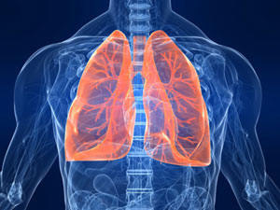


VENTILAÇÃO PULMONAR
ESPIROMETRIA
GRUPO DE MONITORES FISIOLOGIA GERAL UCS
PIETRO FELICE TOMAZINI NESELLO
SAMUEL DA SILVA ROSARIO

Slide 4

Desafios de hoje…
1. Rever os mecanismos da ventilação mecânica;
2. Avaliar os volumes e capacidades pulmonares;
3. Prática: discutir os achados espirométricos;

Slide 5
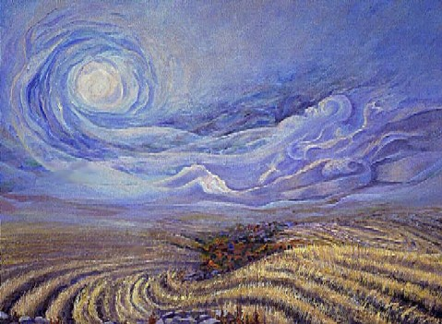
“O vento é o fluxo de gases, este corresponde ao deslocamento do ar, que migra de regiões de alta pressão atmosférica para pontos onde essa pressão é inferior”.
JetStream, 2008.

Slide 6
Mecânica da Ventilação Pulmonar... Ação dos músculos
Músculos Inspiratórios
P.V
T
Músculos Exspiratórios

Slide 7
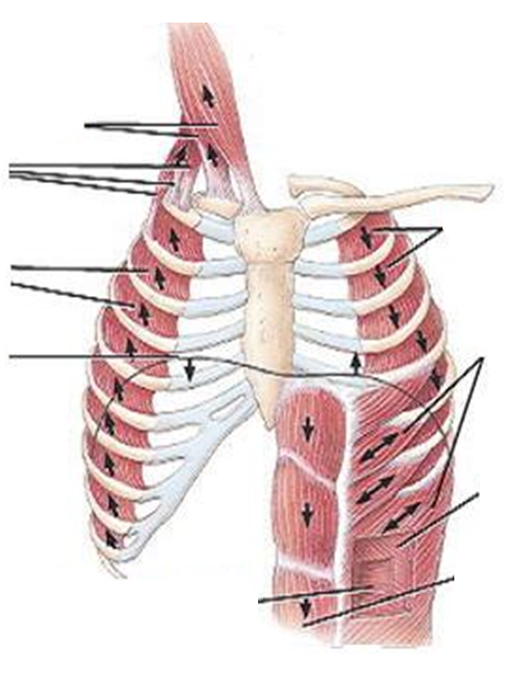
Mecânica da Ventilação Pulmonar... Músculos da Respiração
Esternocleidomastoideo
Escalenos
Intercoistais internos
Intercostais externos
Oblíquo externo
Diafragma
Oblíquo interno
Músculos Inspiratórios
Transverso
do
abdome
Reto abdominal
Músculos Exspiratórios

Slide 8
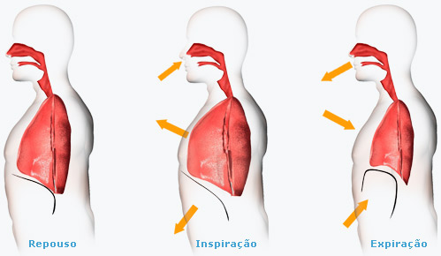
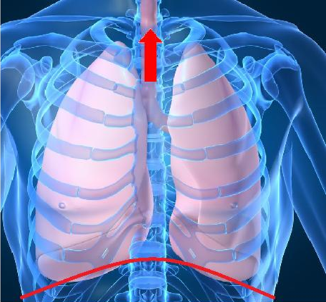
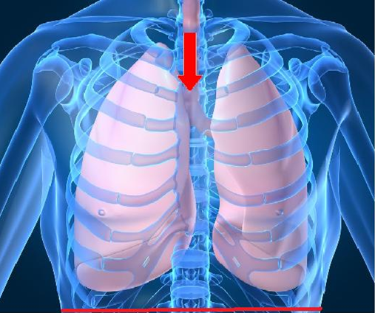
Mecânica da Ventilação Pulmonar... Diafragma
VÍDEO DIAFRAGMA…
INSPIRAÇÃO
CONTRAÇÃO DO DIAFRAGMA
AUMENTO DO DIÂMETRO SÚPERO-INFERIOR
EXPIRAÇÃO
RELAXAMENTO DO DIAFRAGMA
DIMINUIÇÃO DO DIÂMETRO SÚPERO-INFERIOR

Slide 9
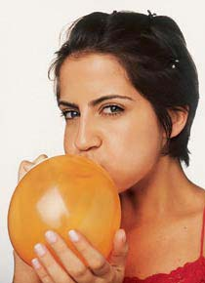
Mecânica da Ventilação Pulmonar… Pressões Envolvidas

Slide 10
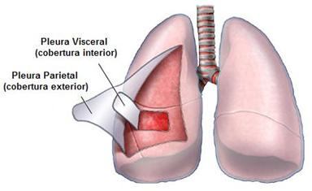
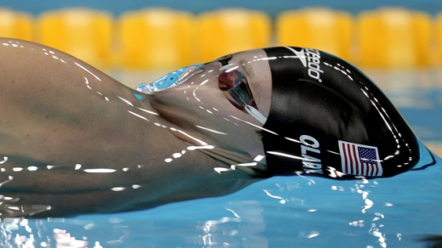
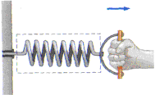
Mecânica da Ventilação Pulmonar… Pressões Envolvidas
Pressão PLEURAL
Pressão TRANSPULMONAR

Slide 11
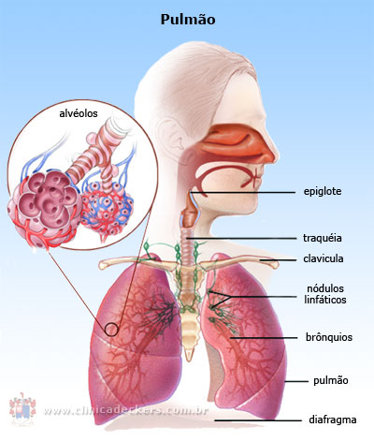
Pressão PLEURAL
vs
Pressão TRANSPULMONAR
Pressão ALVEOLAR!!!
Inspiração: -1
Inspiração: +1

Slide 12
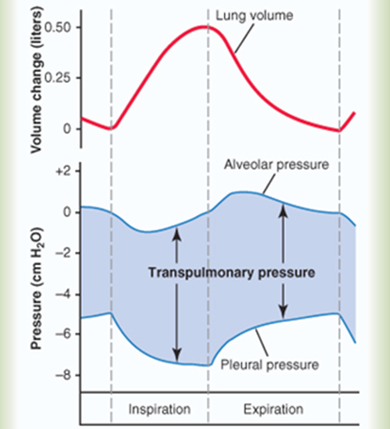
Mecânica da Ventilação Pulmonar… Pressões Envolvidas

Slide 13
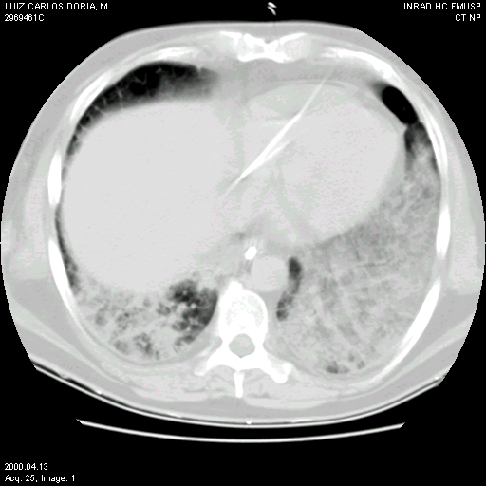

VOLUME
PRESSÃO PLEURAL
-4
-6

Slide 14
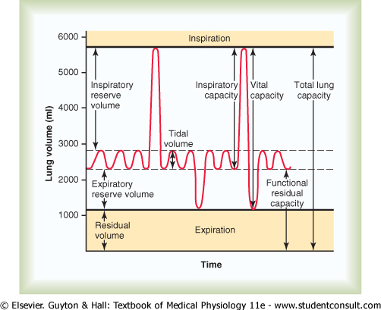
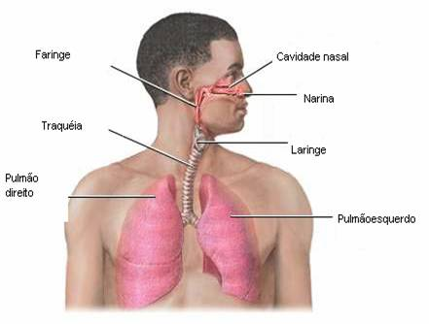
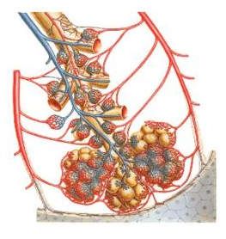
Volumes e Capacidades Pulmonares…
ESPAÇO MORTO ANATÔMICO
ESPAÇO MORTO ALVEOLAR
ESPAÇO MORTO FISIOLÓGICO

Slide 15
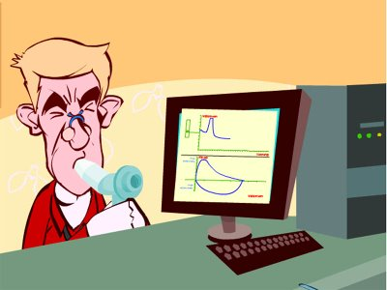
Volumes e Capacidades Pulmonares… ESPIROMETRIA

Slide 16
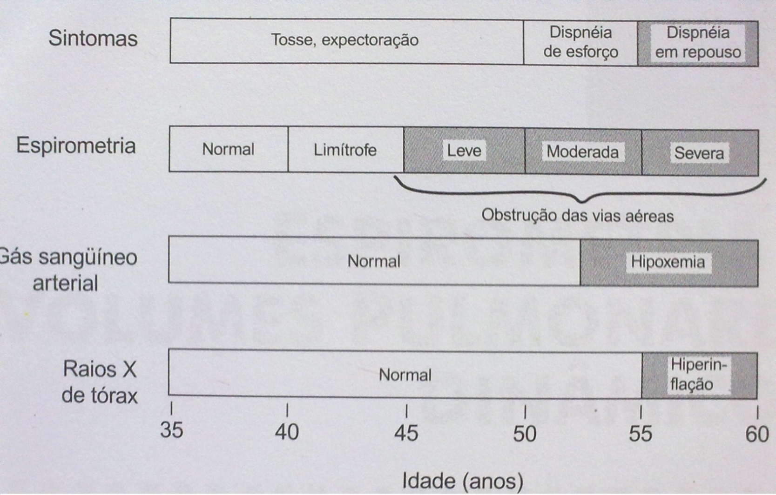
Volumes e Capacidades Pulmonares… ESPIROMETRIA x outros exames

Slide 17
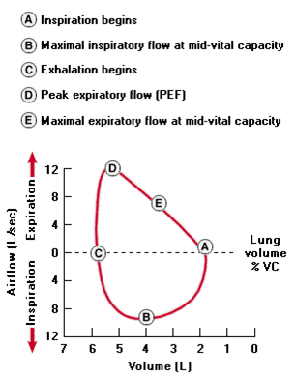
ESPIROMETRIA - Procedimento
1º RESPIRA NORMALMENTE
2º INSPIRAÇÃO MÁXIMA
CAPACIDADE PULMONAR TOTAL
3º EXPIRAÇÃO MÁXIMA
DURANTE 6 SEGUNDOS

Slide 18
ESPIROMETRIA - Resultados
NORMAL
CPT = NORMAL (5800mL)
VEF₁ = 80 – 100%
EM ADULTOS: DECLÍNIO ANUAL DO VEF₁
30mL/ANO = NORMAL
SUPERIOR 50 mL/ANO = ANORMAL
CVF = 80 – 100%
VEF₁ / CVF = 80 – 100%
FEF_{25 – 75%} = 80 – 100%

Slide 19
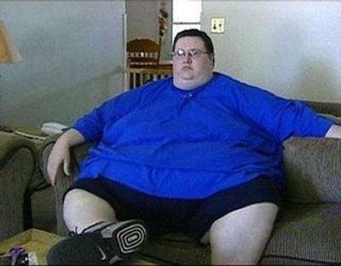
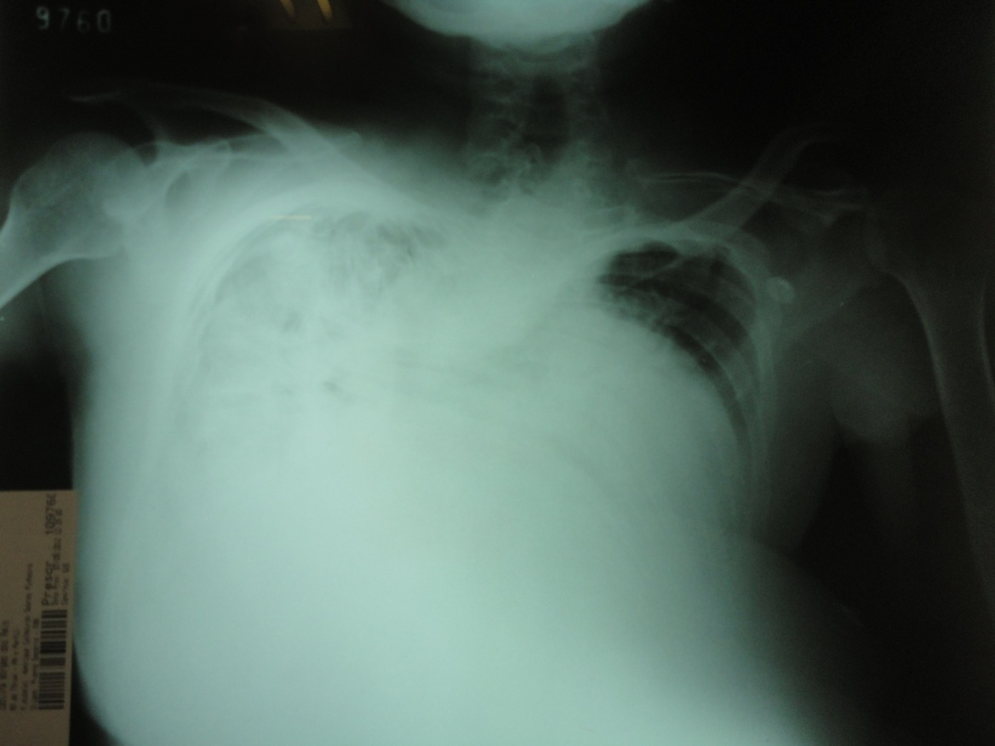
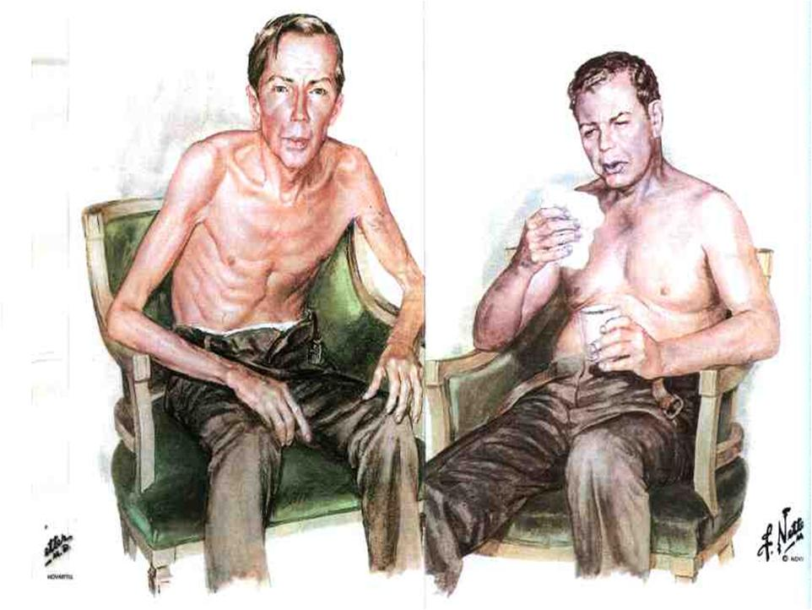
ESPIROMETRIA – Resultados esperados na doença
OBSTRUTIVAS
RESTRITIVAS

Slide 20
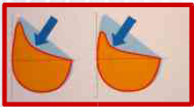
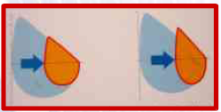
ESPIROMETRIA – Resultados esperados na doença
OBSTRUTIVAS
RESTRITIVAS
CPT
CPT
VEF₁
VEF₁
CVF
CVF
VEF₁ / CVF
VEF₁ / CVF
FEF_{25-75%}
FEF_{25-75%}

Slide 21
Acessem o site do grupo,
www.fisiologiaucs.webnode.com
Aula em .ppt disponível;
Exercícios para revisão da matéria;
Contato dos monitores para eventuais dúvidas;
Novidades da pesquisa em fisiologia;
E muito mais…

Slide 22
Desafios de hoje?!
1. Rever os mecanismos da ventilação mecânica????
2. Avaliar os volumes e capacidades pulmonares????
3. Prática: discutir os achados espirométricos; (VAMOS VER AGORA….)

Slide 23

ATIVIDADE PRÁTICA LEGAL ESPIROMETRIA!!!

Slide 24
REFERÊNCIA BIBLIOGRÁFICA…
FALAVIGNA, Asdrubal; SCHENKEL, Paulo Cavalheiro. Fisiologia prática. Caxias do Sul: Educs, 2010.
RAFF, Hershel; LEVITZKY, Michael. Fisiologia médica: Uma abordagem integrada. Porto Alegre: Amgh, 2012.
AMERICAN COLLEGE OF SPORTS MEDICINE. Manual de pesquisa das diretrizes do ACSM para os testes de esforço e sua prescrição. 4.ed. Rio de Janeiro: Guanabara Koogan, 2001. 704 p.
HALL, John E.; GUYTON, Arthur C. Tratado de fisiologia médica. 12.ed. Rio de Janeiro: Saunders Elsevier, 2011. 1151 p.
MOORE, K. L.; Dalley, A. F.; AGUR, A. M. R. Anatomia orientada para a clínica. 6. ed. Filadélfia: Guanabara Koogan, 2010. 1104 p.

